Slide 1
C++ Programming Tutor
#1 : 변수 & 타입 1

Slide 2
튜터자 소개
경북대학교 IT대학 컴퓨터학부 08 옥찬호
2010. 9 ~ 2012. 2 : 시도위장
2012. 3 ~ 현재 : 부시도위장
동아리 : Prog(2008. 3 ~ 현재), Admin(2012. 3 ~ 현재)
연락처
Mobile : 010-4613-9395
Blog : http://utilForever.tistory.com
Twitter : @utilForever
E-mail : utilForever@gmail.com
Facebook : 옥찬호

Slide 3
질문하실 때…
자신이 누구인지 알려주세요.
질문 내용을 명확하게 말해주세요.
제가 질문에 답을 할 수 있는 범위
C, C++, C#, Java
Lua, Python, Ruby
Unity, Game Programming
수학, 물리학
컴퓨터학부 전공 과목의 대부분
Data Structure, Algorithm
Operating System, Programming Languages…

Slide 4
1주차 안내
시작하기 전에…
Visual Studio 사용법
프로젝트 생성
컴파일 & 빌드
프로젝트 실행
Hello World
Hello World 프로그램 훑어보기
Hello World 프로그램

Slide 5
1주차 안내
변수
C++에서 정보를 다루는 법
정보란 무엇인가
변수의 정의
변수의 내용을 화면에 출력해보자
변수의 정의, 그 다양한 모습
변수에 값을 넣고 빼기
변수를 사용하는 규칙
반드시 지켜야 할 규칙
변수의 이름 잘 짓는 법
변수는 언제 정의하는 것이 좋을까

Slide 6
1주차 안내
타입 1
C++에서 제공하는 타입
다양한 종류의 int 타입
실수 타입
문자 타입
bool 타입
형변환
형변환 규칙
문제가 발생하는 형변환
명시적인 형변환

Slide 7
시작하기 전에…
Create file containing the Program with a text editor.
Run preprocessor to convert source file directives to source code program statements.
Run compiler to convert source program statements into machine instructions.
Run linker to connect hardware-specific code to machine instructions, producing an executable file.

Slide 8
시작하기 전에…
Source Code
Preprocessor
Modified Source Code
Compiler
Object Code
Linker
Executable Code

Slide 9
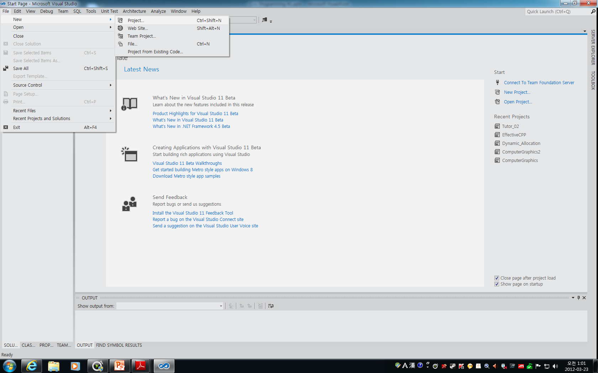
Visual Studio – 프로젝트 생성
[File] – [New] – [Project…]

Slide 10
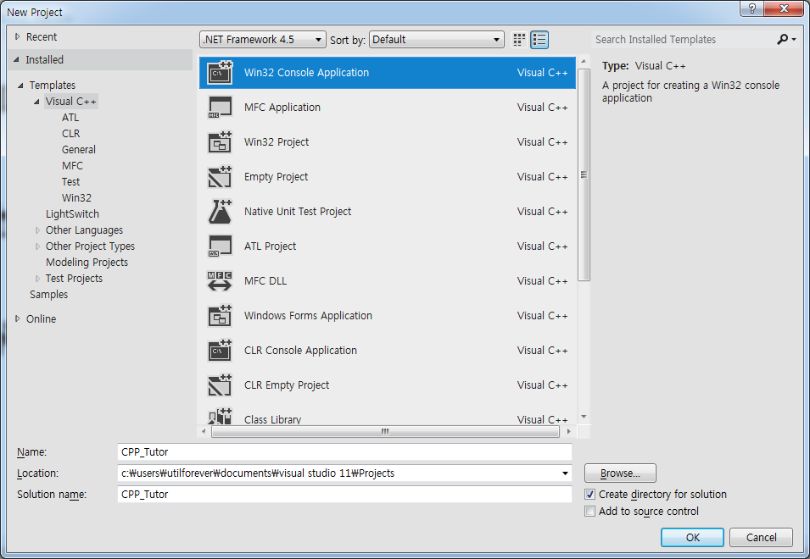
Visual Studio – 프로젝트 생성
[Visual C++] – [Win32 Console Application]

Slide 11
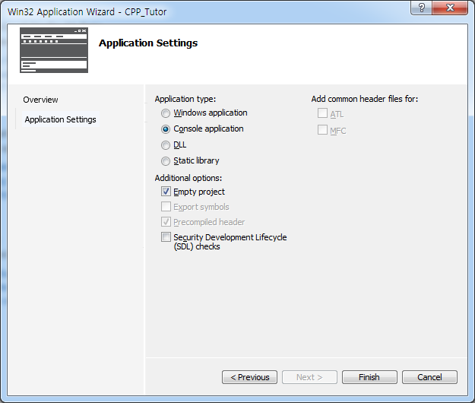
Visual Studio – 프로젝트 생성
[Empty Project] 항목 체크

Slide 12
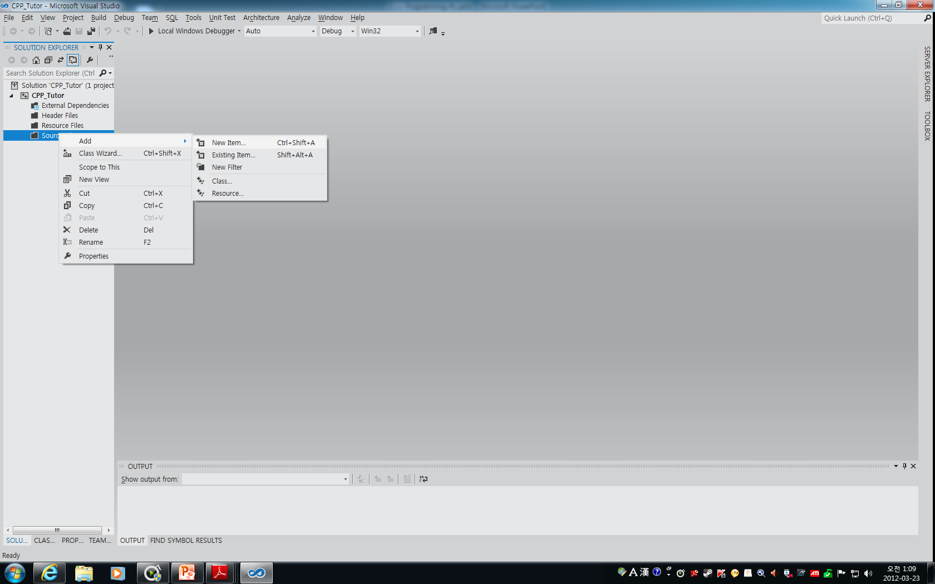
Visual Studio – 프로젝트 생성
[Source Files]에서 [Add] – [New Item…]

Slide 13
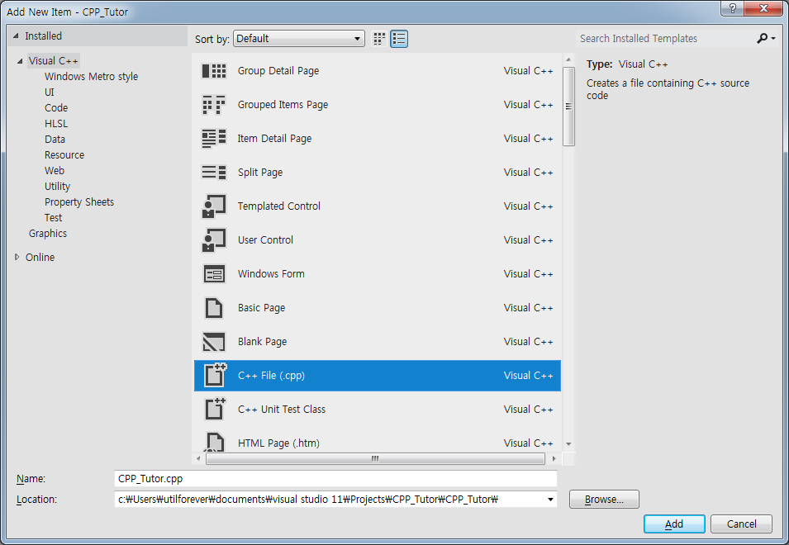
Visual Studio – 프로젝트 생성
[Visual C++] – [C++ File (.cpp)]

Slide 14
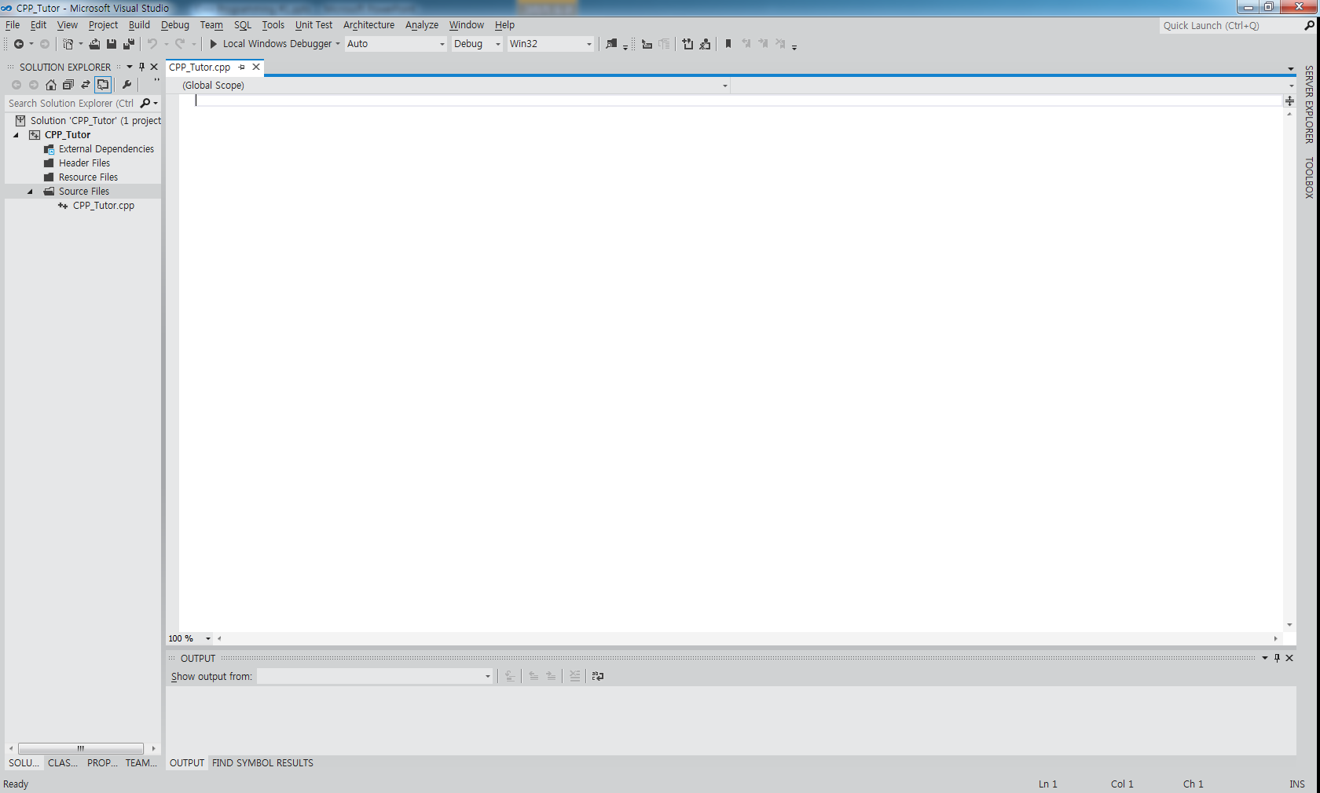
Visual Studio – 프로젝트 생성
준비 완료!

Slide 15
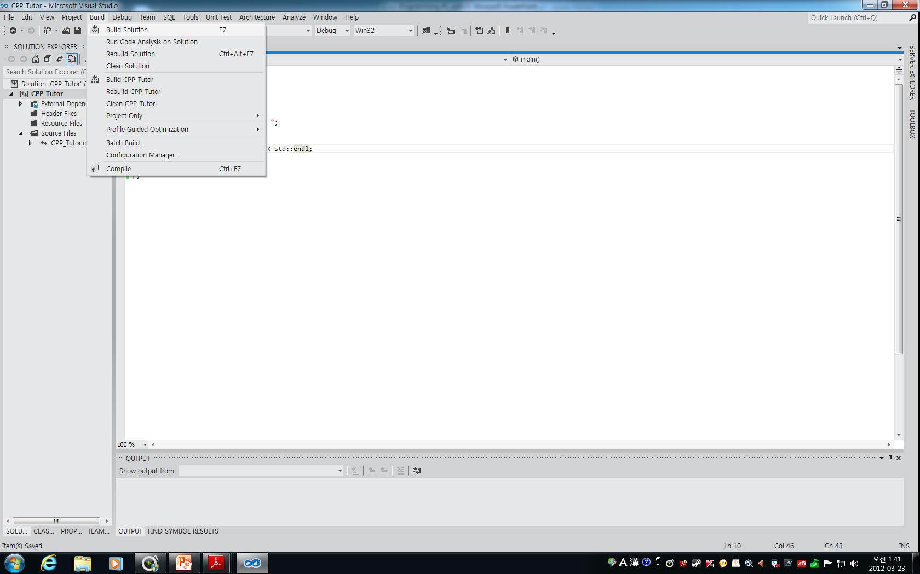
Visual Studio – 컴파일 & 빌드
[Build] – [Build Solution] or [Compile]

Slide 16
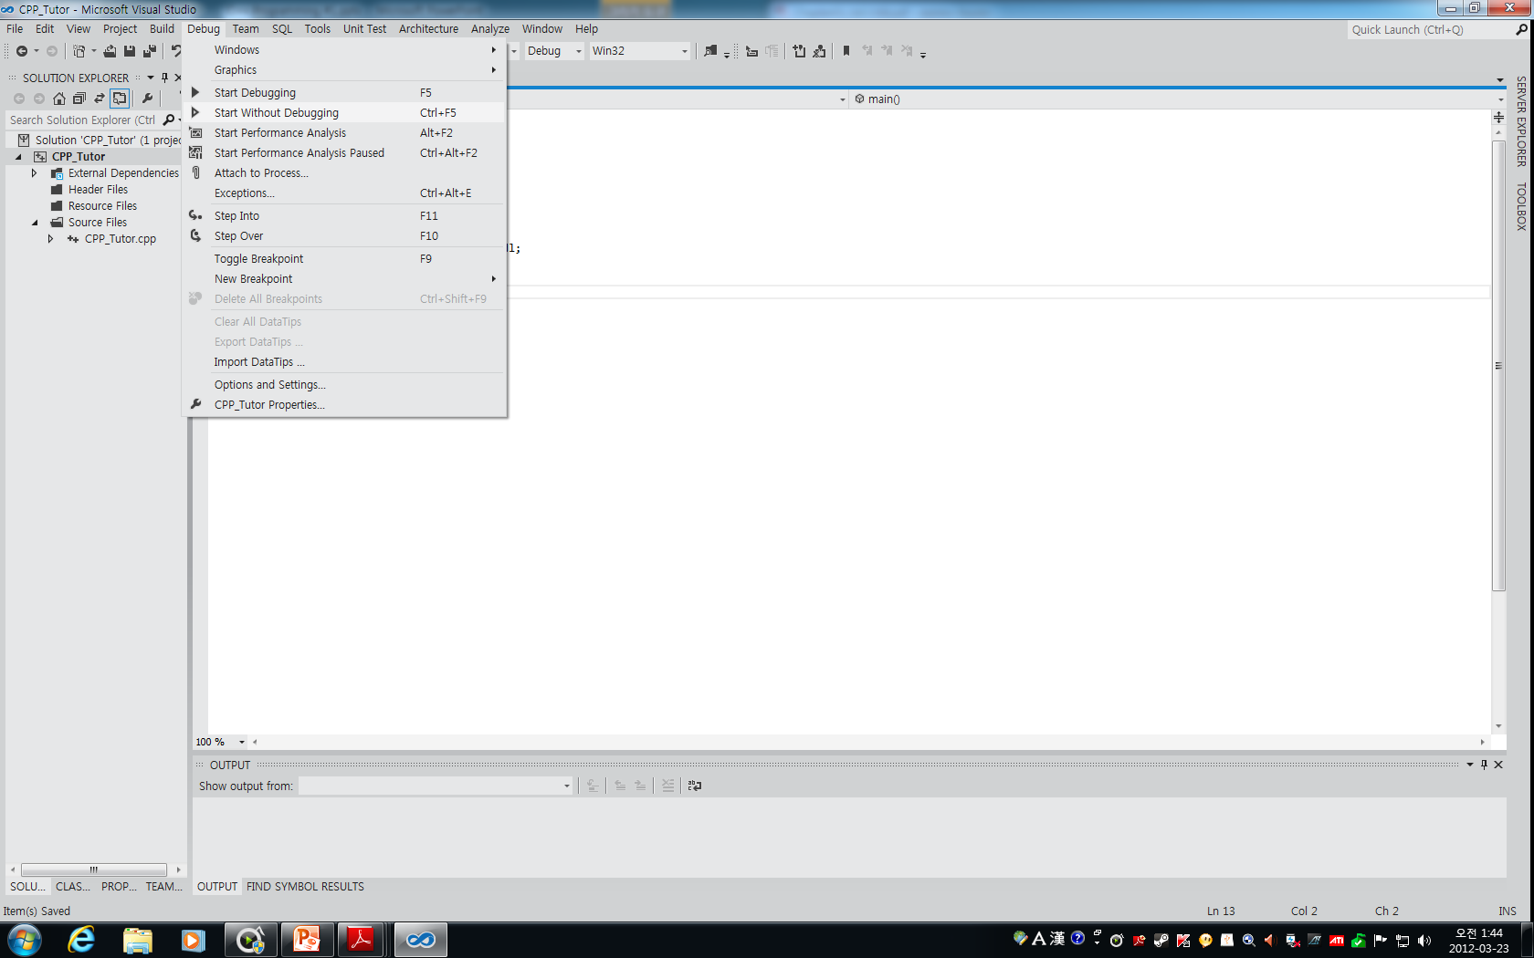
Visual Studio – 프로젝트 실행
[Debug] – [Start Without Debugging]

Slide 17
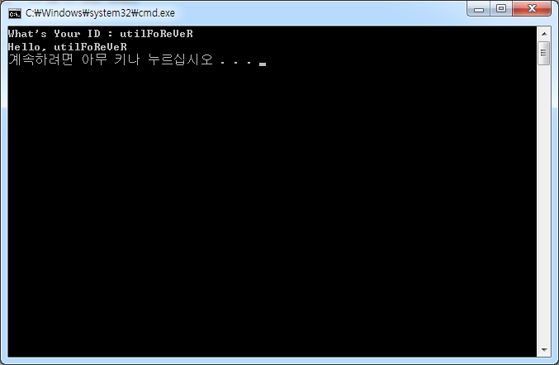
Visual Studio – 프로젝트 실행
실행 완료!

Slide 18
Hello World 프로그램
예제 파일 : Hello_World_01.cpp
프로그래밍 실력은 직접 타이핑 해봐야 늘어남!
화면에 문자열 출력하기
std::cout << “Hello, World\n”;
Hello, World 대신 문자열을 “Good~”으로 바꾼다면?
Good~이라는 문자열이 출력됨
std::cout이라는 것은 콘솔 출력(Console Output)의 약자
<< 기호는 오른쪽에 있는 것을 왼쪽으로 보내라는 화살표
종합해보면 오른쪽에 있는 Hello, World라는 문자열을 왼쪽에 있는 콘솔 창으로 보낸다는 의미

Slide 19
Hello World 프로그램
예제 파일 : Hello_World_01.cpp
std::cout을 사용하기 위한 준비
#include <iostream>
std::cout 객체에 관한 정보를 포함하고 있는 파일을 참조
파일 이름은 ‘iostream’
이 파일을 알려주지 않으면 컴퓨터는 std::cout 객체에 대해 충분한 정보를 얻지 못해서 올바르게 작업을 할 수 없음
실제로 코드를 시작하는 곳
int main() { … }
모든 C++ 프로그램에 반드시 존재해야 함
중괄호 안에서는 우리가 정말로 하고 싶은 일을 하면 됨
이 예제에서는 “Hello, World”라는 문자열을 출력하는 것

Slide 20
Hello World 프로그램
예제 파일 : Hello_World_01.cpp
C++에서는 세미콜론이 마침표
main() 함수 안에 있는 문장들은 모두 세미콜론으로 끝남
세미콜론들이 문장의 끝을 의미하게 됨
세미콜론을 붙여주지 않으면 오류 메시지가 발생함

Slide 21
정보란 무엇인가
압축 프로그램의 경우
압축 파일을 하나 건네주면 프로그램은 압축을 풀어서 해제된 파일들을 결과로 돌려줌
압축 파일, 해제된 파일이 바로 정보
워드 프로세서의 경우
한 글자, 한 글자를 입력해주면 예쁜 문서를 만들어줌
한 글자, 한 글자가 정보가 되고, 문서 역시 정보가 됨
C++에 있어서 모든 정보는 근본적으로 숫자!
일상 생활의 모든 정보가 C++ 세상에서는 숫자 형태
어떤 정보던지 숫자로 표현할 수 있기 때문에, C++에서 정보를 보관하는 방법이란 숫자를 보관하는 방법을 말함

Slide 22
변수의 정의
변수는 숫자를 보관할 수 있는 공간이나 방을 의미
변수를 하나 만들면 하나의 숫자를 보관할 수 있음
또한 변수는 이름을 갖기 때문에 나중에 그 이름을 사용해서 보관된 값을 읽어볼 수도 있고, 다른 값을 다시 써 넣을 수도 있음
예제 파일 : Variable_01.cpp
a, b, c 세 개의 변수가 생기고 100, 200, 300 값을 가짐
a
b
c
100
200
300
3개의 변수를 생성한 모습

Slide 23
변수의 정의
주석
슬래쉬 두 개(//)로 시작하는 문장
주석의 용도는 코드에 대한 설명을 넣는 것
컴퓨터는 주석이 있건 없건 아무런 상관을 하지 않음
좋은 주석의 기준
주석이 많다고 해서 무조건 좋은 것이 아님
주석이 없었을 때보다 주석이 있을 때 더 이해하기 쉬운 코드가 되는가?
“이 코드가 무슨 일을 하는가?” 보다는 “이 코드가 왜 이 일을 하는가?”를 설명하는 주석이 더 유용
간단히 무슨 일을 하는지 적어주는 것도 좋음

Slide 24
변수의 정의
정의되지 않은 변수를 사용하는 것은 불가능
예제 파일 : Variable_02.cpp
변수를 사용하기 전에 정의해야 함
예제 파일 : Variable_03.cpp
컴퓨터가 코드를 읽을 때 위에서부터 아래로 읽음

Slide 25
변수의 내용을 화면에 출력해보자
예제 파일 : Variable_04.cpp
100, 200, 300이 모두 붙어서 출력됨
좀 더 깔끔하게 출력하고 싶다면?
100, 200, 300 사이에 콤마를 하나씩 찍고 “Press any key to continue”라는 문자열을 아래로 내리자
예제 파일 : Variable_05.cpp

Slide 26
변수의 정의, 그 다양한 모습
앞에서는 변수의 정의와 숫자의 대입을 따로함
변수를 정의함과 동시에 초기화 값을 넣을 수 있음
예제 파일 : Variable_06.cpp
a, b, c를 한 줄에 모두 정의하는 것이 가능
int a = 100, b = 200, c = 300;
여러 변수 정의하는 경우에도 초기 값 넣지 않는 것이 가능
int a, b, c;
어떤 것은 초기 값 넣어주고 어떤 것은 넣어주지 않아도 됨
int a, b = 200, c;

Slide 27
변수에 값을 넣고 빼기
a = 100;
a와 100이 같다는 뜻이 아니고 a가 100이 되게 만들라
즉, a에 100이라는 값을 넣으라는 말
변수에 보관된 값을 읽어서 다른 변수에 넣기
예제 파일 : Variable_07.cpp
d = e;
d와 e가 같다는 뜻이 아니고 d가 e와 같아지게 만들라는 뜻
a
100
d
e
1000
2000
변수의 대입

Slide 28
반드시 지켜야 할 규칙
예제 파일 : Variable_Rule_01.cpp
C++의 규칙 정리
중복된 이름의 변수를 사용할 수 없음
변수 이름에는 알파벳, 숫자, 언더스코어(_)만 포함 가능함
단, 숫자는 변수 이름의 첫 번째 글자로 사용할 수 없음
변수 이름의 길이에는 제한이 없음
변수 이름에 포함하는 알파벳은 대소문자를 구분함
키워드는 변수의 이름으로 사용할 수 없음
C++ 키워드 : http://en.cppreference.com/w/cpp/keyword

Slide 29
변수의 이름 잘 짓는 법
변수의 용도를 예상할 수 있게 이름을 짓자
변수의 용도를 예상할 수 있게 이름을 짓게 되면 소스 코드는 한결 이해하기 쉬워짐
Example : 어느 학급의 학생 수를 보관하는 변수의 이름
올바른 예 : StudentsNumber
단어와 단어를 구분할 수 있게 짓자
위 변수 이름을 studentsnumber라고 이름 짓는다면?
변수의 이름을 알아보기가 조금 더 어려움
해결책
StudentsNumber처럼 각 단어의 첫 글자를 대문자화
또는 students_number처럼 언더스코어를 사용

Slide 30
변수의 이름 잘 짓는 법
필요 없이 긴 이름은 피하자
지나치게 상세한 이름을 짓는 것은 오히려 피해야 함
소스 코드를 읽는데 있어서 오히려 방해가 되기 때문

Slide 31
변수를 언제 정의하는 것이 좋을까
변수의 정의는 변수를 사용하기 전에만 하면 됨
main() 함수의 제일 앞에서 변수를 정의
예제 파일 : Variable_Rule_02.cpp
사용하기 직전에 정의
예제 파일 : Variable_Rule_03.cpp
사용하기 직전에 변수를 정의하는 것이 좋음
표면적인 이유
정의와 사용이 모여 있기 때문에 작업하기가 용이
근본적인 이유
C++에 대해 전반적으로 배워야 이해 가능 (방학 때 고급 C++에서 다룰 예정)

Slide 32
다양한 종류의 int 타입
예제 파일 : Type_01.cpp
unsigned가 붙지 않은 타입 = signed 타입
Example : int = signed int
어느 타입을 사용할 지에 대한 가이드라인
보관하려는 값이 short int 타입의 변수에 들어갈 수 있다면 short int를 사용
더 큰 수가 음수가 아니라면 unsigned short int를 고려
그것도 모자라면 int나 long int를 사용
보다 실제적인 가이드라인
정수를 담을 때는 int를 사용
보관하는 값이 음수가 될 일이 없다면 unsigned int를 사용

Slide 33
다양한 종류의 int 타입
타입의 크기를 알아보는 방법
예제 파일 : Type_02.cpp
컴퓨터에서 각 타입의 크기가 어떻게 되는지 알아보는 예제
sizeof()
괄호 안에 타입 이름을 넣어주면 해당 타입의 크기가 나오게 됨
Example
short int a; std::cout << sizeof(a); // short int의 크기가 출력

Slide 34
다양한 종류의 int 타입
일반적으로 동일한 결과를 얻음
short int, int, long int는 각각 2바이트, 4바이트, 8바이트의 크기를 가짐
unsigned가 붙은 타입과 붙지 않은 타입의 크기가 같음
하지만 C++ 표준안에서 정수 타입의 크기란?
정확하게 명시하고 있진 않음
다만 최소한의 규정을 가지고 있을 뿐임
short int의 크기는 적어도 2바이트보다 커야 함
int의 크기는 적어도 short int의 크기보다 커야 함
long int의 크기는 적어도 4바이트보다 커야 하고 int의 크기보다 커야 함

Slide 35
다양한 종류의 int 타입
short int나 long int는 비교적 규정이 명확한 반면에 int에 대한 규정은 애매한 부분이 있음
사실 int는 시스템의 자연스러운 크기를 따르도록 규정
일반적인 윈도우 환경에서는 4바이트, 즉 32비트
32비트 컴퓨터라는 것은 한 번에 처리할 수 있는 크기가 32비트
MS-DOS와 같은 16비트 시스템에서 int 타입은 2바이트
C++ 표준안에는 같은 종류의 signed와 unsigned 타입은 동일한 크기를 갖는다는 규정도 포함되어 있음

Slide 36
다양한 종류의 int 타입
10진수, 8진수, 16진수의 표현
예제 파일 : Type_03.cpp
8진수나 16진수를 사용할 때는 숫자가 8진수 혹은 16진수로 표기되었음을 컴퓨터에게 알릴 필요가 있음
8진수나 16진수로 숫자를 적을 때는 숫자 앞에 공백 없이 0 또는 0x를 붙여주면 됨(영문자 O가 아닌 숫자 0)

Slide 37
실수 타입
실수를 보관할 수 있는 타입(float, double, long double)을 부동 소수점 타입이라고 말함
실수 타입을 사용해서 변수를 정의하는 법
예제 파일 : Type_04.cpp
왜 float의 경우에만 f를 붙여주어야 할까?
C++에서는 실수 뒤에 f가 붙어 있지 않으면 double 타입에 상응하는 실수 값이라고 생각함
double보다 정밀도가 떨어지는 float 타입의 변수에 대입하려고 하면 경고 메시지를 보여줌
과학적인 실수 표기법
1.23E-3 = 1.23 × 10^(-3) = 0.00123
1.23E2 = 1.23 × 10^2 = 123.0

Slide 38
실수 타입
실수 타입의 내부 구조
고정 소수점 방식이 있다면 변수의 일정 공간은 정수 부분을 저장하는 데 사용하고 나머지 공간은 소수 부분을 저장하는 방식을 사용할 것임
부동 소수점 타입은 변수의 일정 공간에는 유효자리를 저장하고 나머지 공간에는 지수를 저장하고 있음
실수 타입의 내부 구조(12.345의 경우)
12
345
1.2345
10¹
고정 소수점
부동 소수점

Slide 39
문자 타입
char, wchar_t는 문자를 보관하는 데 사용
char는 표현할 수 있는 문자 수가 제한적
wchar_t는 세계 각국의 문자와 기호들을 표현
실제 프로그래밍 시에는 char를 주로 사용하고 wchar_t는 특별히 요구되는 상황에서 사용하게 됨
char 타입의 사용
예제 파일 : Type_05.cpp
문자 상수를 표현할 때는 작은 따옴표로 감싸줌
큰 따옴표로 감싸는 경우는 여러 개의 문자를 사용하는 경우
char 타입 중 가장 널리 쓰이는 코드가 ASCII 코드
http://en.cppreference.com/w/cpp/language/ascii

Slide 40
문자 타입
이스케이프 문자열
“화면에 엔터를 출력하고 싶을 때는 어떻게 할까?”
“화면에 백스페이스를 출력하고 싶을 때는 어떻게 할까?”
C++에서는 이러한 종류의 특수 문자를 의미하는 암호를 하나 만들어 냈는데, 그것이 바로 이스케이프 문자열
모든 이스케이프 문자열은 역슬래쉬(\)로 시작함
역슬래쉬 뒤에는 미리 약속된 다양한 문자가 와서 여러 가지 특수 문자를 의미하게 됨
http://en.cppreference.com/w/cpp/language/escape
예제 파일 : Type_06.cpp

Slide 41
문자 타입
이스케이프 문자열
정말로 역슬래쉬를 출력하고 싶다면 \\처럼 사용
std::cout << “\\ Hello \\” << std::endl;
따옴표를 화면에 출력하고 싶다면 \”처럼 사용
std::cout << “\” Hello \”” << std::endl;
넓은 문자의 사용
wchar_t 타입은 2바이트의 크기를 갖기 때문에 char 타입보다 훨씬 많은 문자를 표현할 수 있음
wchar_t는 ASCII 코드 대신에 Unicode를 사용해서 그 값을 해석하게 됨
wchar_t wc = L’(‘;

Slide 42
bool 타입
bool 타입의 변수는 true 혹은 false 값이 들어옴
예제 파일 : Type_07.cpp
변수의 값이 true, false가 아닌 1, 0으로 나옴
bool 변수의 내부적인 작동 방식과 관련이 있음
bool 변수 역시 실제로 보관하는 값은 정수
이 값이 1이라면 true라고 해석
0이라면 false라고 해석
진짜 true, false를 출력하게 만들 수 없을까?
물론 가능함, 하지만 여기서 배우지는 않음

Slide 43
형변환 규칙
예제 파일 : Type_Conversion_01.cpp
형변환 시에 값이 변경되는 경우
실수 타입에서 정수 타입으로 형변환이 발생하는 경우에는 실수의 소수점 이하 부분이 잘리게 됨
반올림이 아님에 주의
Example : 66.24(double) → 66(int)
모든 타입에서 bool 타입으로 형변환할 때, 모든 0이 아닌 수는 true 즉, 1로 바뀜
0은 그대로 0으로 남아 false의 의미를 가짐
Example : -5, 123, 3.141592, -32.34(true), 0(false)

Slide 44
문제가 발생하는 형변환
예제 파일 : Type_Conversion_02.cpp
문제가 발생하는 형변환의 공통적인 조건은 큰 타입에서 작은 타입으로 형변환이 일어난다는 것
물리적인 한계로 인해서 올바른 값을 담을 수 없게 됨
값의 일부가 잘려나가거나 예상할 수 없는 이상한 값으로 변질
앞에서 본 형변환은 합법적이며 예상할 수 있는 변경
Example
int → unsigned short, short
double → float
float → short
int → float

Slide 45
명시적인 형변환
명시적, 암시적(묵시적)?
명시적은 explicit의 번역으로 눈에 보이는 방식으로 직접 무언가 하는 것을 말함
암시적(묵시적)은 implicit의 번역으로 눈에 보이지 않게 자동으로 수행되는 것을 말함
지금까지 살펴본 형변환(Conversion)은 모두 암시적인 형변환

Slide 46
명시적인 형변환
명시적인 형변환
예제 파일 : Type_Conversion_03.cpp
명시적인 형변환을 위해서는 변수 혹은 값의 앞쪽에 괄호와 함께 타입을 적어주면 됨
명시적인 형변환에는 임시 변수가 수반된다는 사실
명시적인 형변환을 사용하는 목적
여러분의 의도를 컴퓨터에게 알려주는 것
Example : f2i = f; // float → int
여러분이 소수점 이하 부분을 잘라내기 위해서 일부러 형변환시킨 것이라면 명시적인 형변환을 사용해서 그 의도를 명확히 할 수 있음
컴퓨터뿐만 아니라 여러분이 작성한 코드를 보게 될 여러분의 동료에게까지 여러분의 의도를 알리는 역할을 함

Slide 47
2주차 수업 안내
연산자 – 정보를 가공하는 법
기본적인 연산자
비트 단위 연산
연산자 더 잘 알기
분기와 반복 – 프로그램 흐름을 조절하는 법
분기
반복

